Slide 1
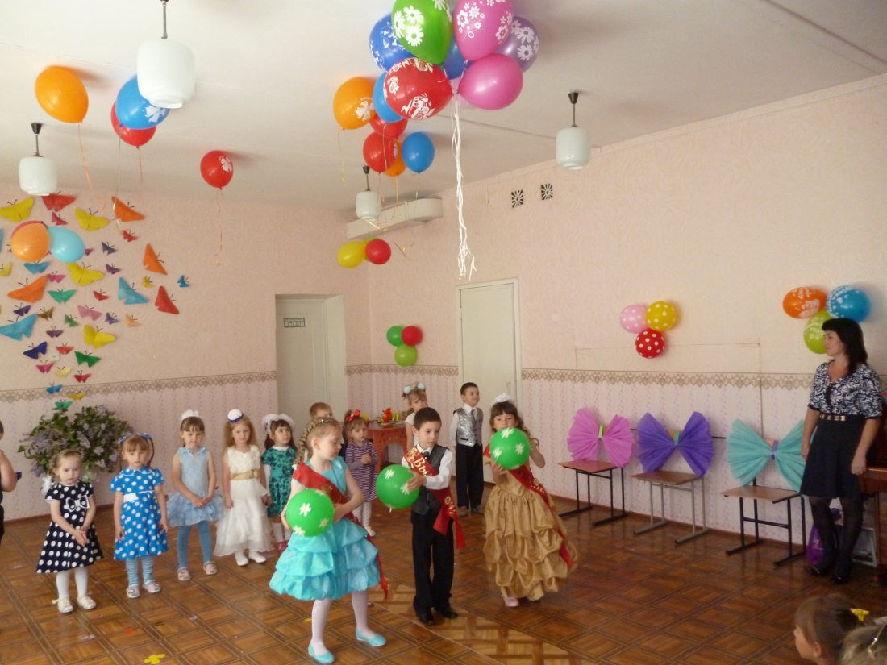
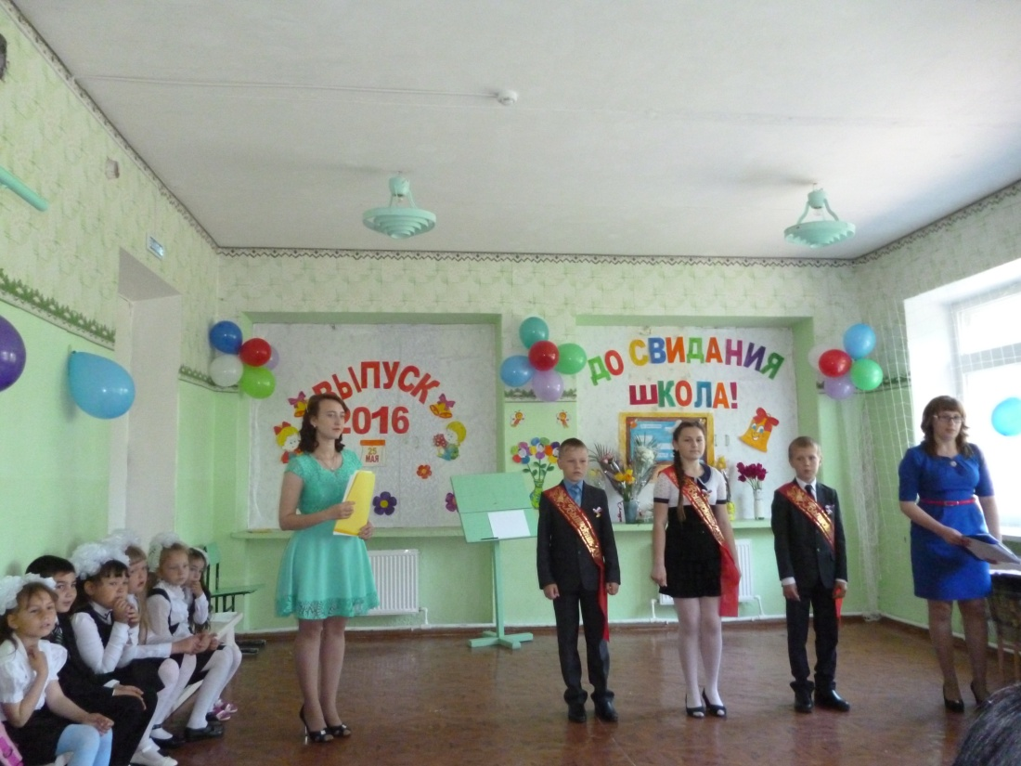
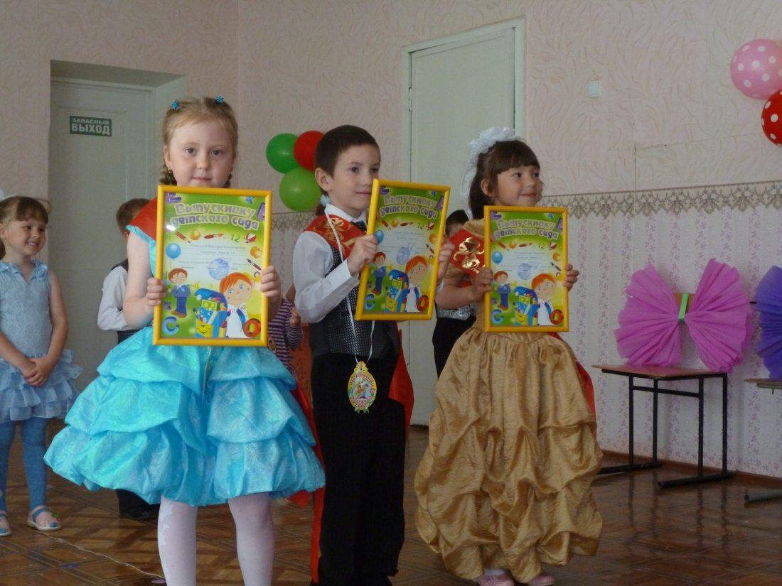
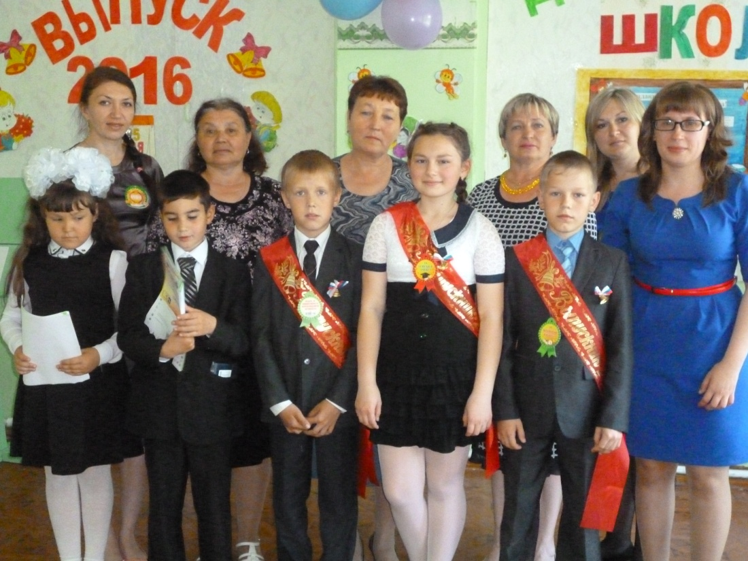
В ПЕТРОВСКОМ СЕЛЬСКОМ ПОСЕЛЕНИИ ПРОШЛИ ВЫПУСКНЫЕ ВЕЧЕРА В ДЕТСКОМ САДУ И НАЧАЛЬНОЙ ШКОЛЕ.

